Slide 1
Первые профессиональные достижения и находки
Арапова Е. В.

Slide 2
Государству нужны люди, способные принимать нестандартные решения, умеющие творчески мыслить.

Slide 3
Успешным ученик становится лишь тогда, когда он умеет самостоятельно добывать знания.

Slide 4
Для достижения положительных результатов учебно-воспитательного процесса немаловажную роль играет заинтересованность детей обучением

Slide 5
Из опыта работы в 5 классе.

Slide 6
Развитие познавательного интереса через проектную деятельность. Пример заданий. 1 Прочитайте историческую справку на стр. 44 и выполните №241. составьте задачу с использованием русских мер веса. 2 поговорите со своими родителями, бабушками и дедушками, со знакомыми взрослыми и постарайтесь узнать, нужна ли им в работе и в жизни математика, можно ли стать хорошим специалистом, не зная математики

Slide 7
Развитие самоконтроля учащихся. Приемы самоконтроля: 1Сверка с готовым образцом 2Проверка на частном случае 3Проверка полученных результатов по условию задачи

Slide 8
Примеры заданий: 1 Три коробки красок стоят 36 рублей, а два альбома 14 рублей. Составьте задачу по выражению 36:3-14:2. Решением поставленной задачи выполнить проверку. 2 Может ли значение буквенного выражения 76*к+24 при натуральных значениях к быть двузначным числом? Почему?(нет).

Slide 9
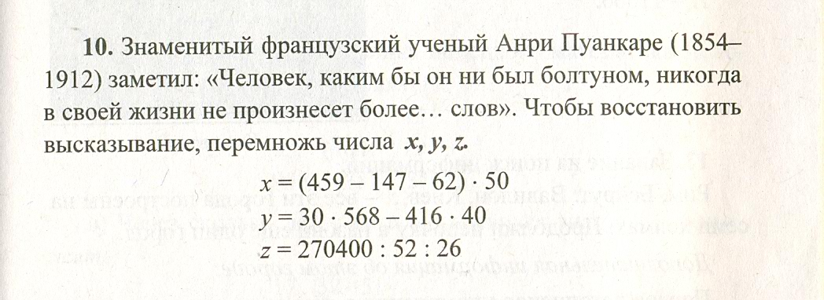
Занимательные задания Знакомство школьника с наукой должно начинаться с интересных и простых моментов. Я использую занимательные задания следующих типов: 1 тип

Slide 10
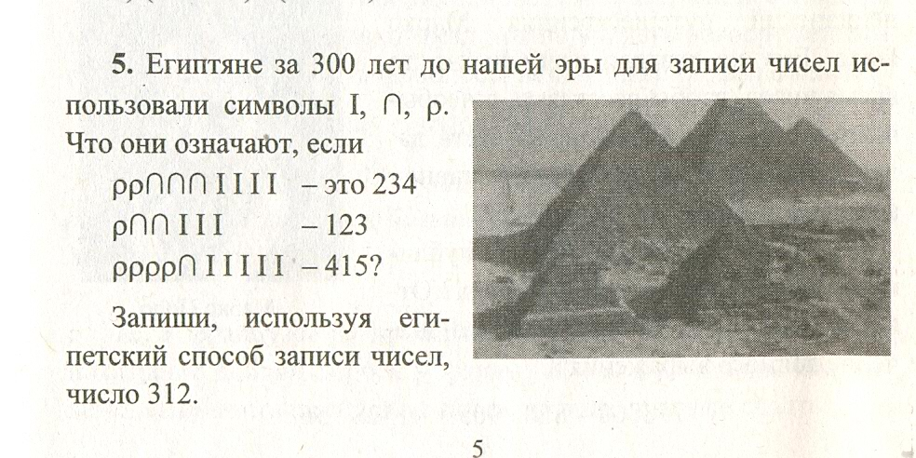
2 тип

Slide 11
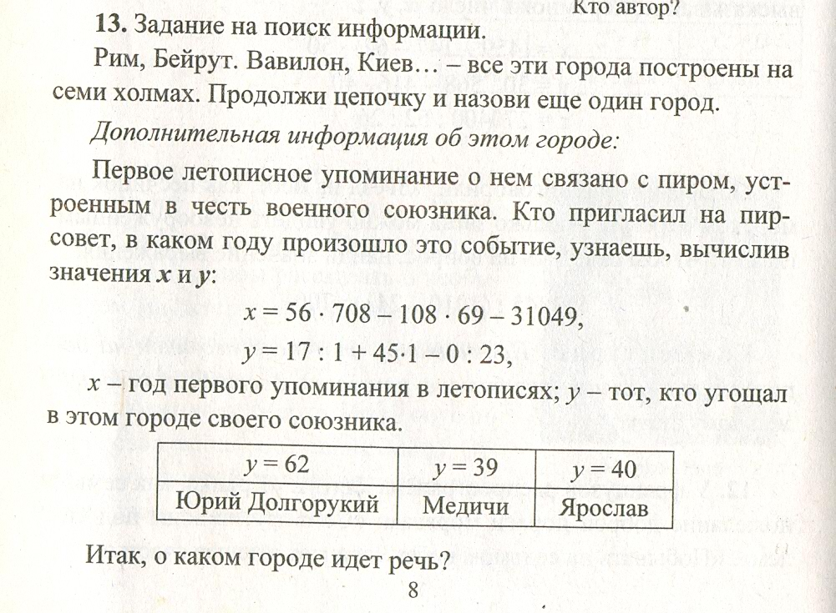
3 тип

